Slide 1
Ncut
image segmentation
_{2190400713 吕昂}

Slide 2
Ncut 目的
Part 1
Ncut 目的

Slide 3
Ncut解决图像分割问题
最优化分割问题
Ncut解决方案
1、如何判断一个分割的好坏
2、如何高效地求出这个分割
1、提出基于图论的准则衡量分割好坏
2、将准则最小化为特征向量问题

Slide 4
Ncut 目的
Part 2
Ncut 类图分割

Slide 5
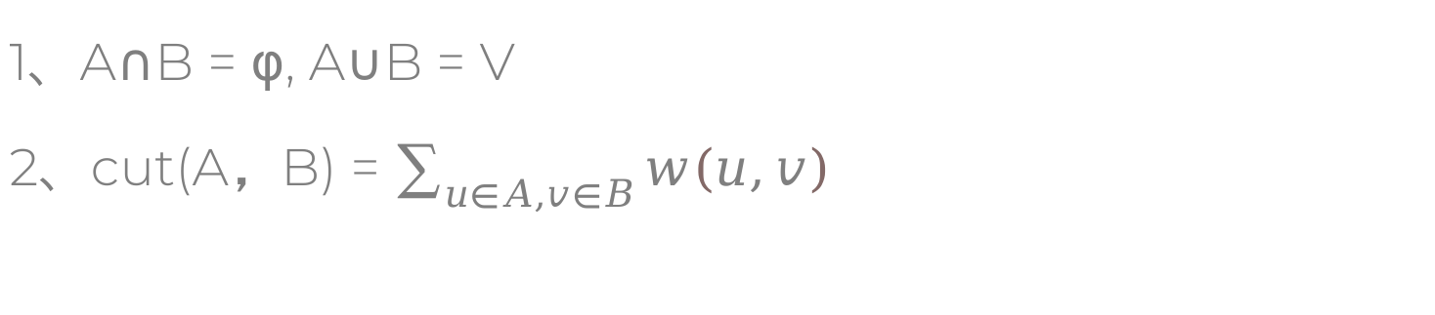
类图的割
将图G（V，E）分为A，B两个部分，使得：
1、A∩B = φ, A∪B = V
2、cut(A，B) = $\sum_{u∈A,v∈B}{w\left(u,v\right)}$
问题：最小化cut偏向于分割单独的点

Slide 6
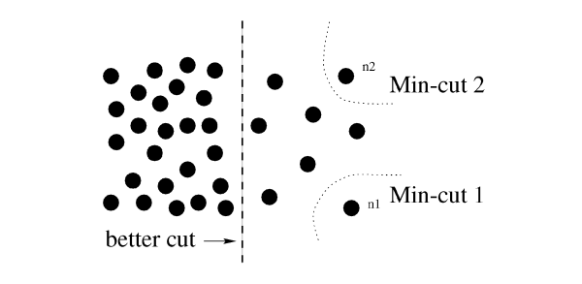
问题：最小化cut偏向于分割单独的点

Slide 7
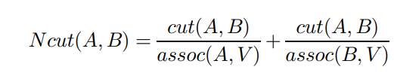


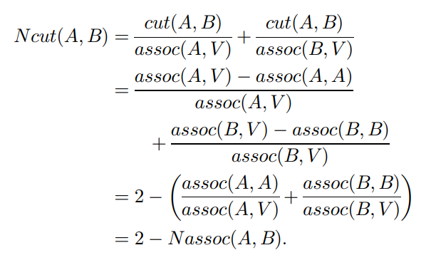
规范化切割Ncut
分类关联性

Slide 8
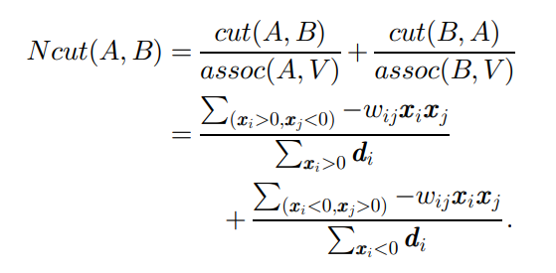





计算最优分割
D为NxN的di对角矩阵，W为NxN的w（i，j）权重矩阵

Slide 9





特征值为0的特征向量
y1是特征值第二小的特征向量
利用y1作为Ncut的real value，同理可证
第三小特征值对应的特征向量是对前两部分最佳分割的real value
（但是实值与离散值误差会累积增大）

Slide 10
分类算法
Part 3
分类算法

Slide 11
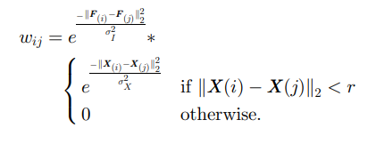
步骤
1、构建权重图G=(V, E)并使权重表示两点相似度

Slide 12


步骤
2、解特征向量
问题：所有特征向量计算的时间复杂度为O（n³），n为像素点的数量
解决：局部相关点的特征系统为稀疏矩阵，且图像分割只需要前几个特征向量
故使用Lanczos算法，降低时间复杂度为O（n²）

Slide 13
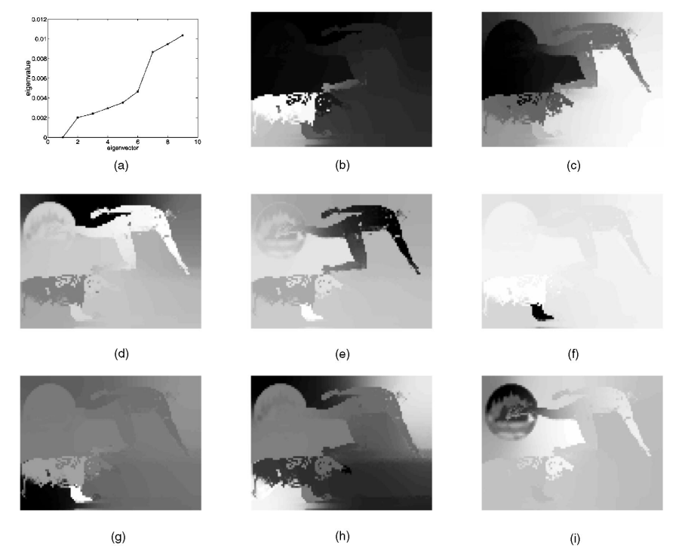
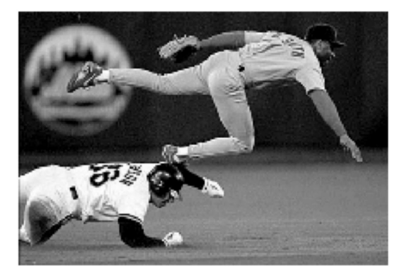
步骤
3、分割（可递归）

